Slide 1
Optimisation de la Gestion de Projet avec Scrum
Par Alizéa Massé, Scrum Master

Slide 2
Introduction
Objectif de la présentation :
Expliquer les avantages de la méthode Scrum pour l'entreprise.

Slide 3
Qu'est-ce que Scrum ?
Les principes agiles.
La méthodologie Scrum.
Notes:
Les principes agiles sont une approche de gestion de projet qui met l'accent sur la flexibilité et la collaboration. Imaginez que vous construisez une maison : plutôt que de tout planifier dès le départ, les principes agiles encouragent à construire une petite partie, à obtenir des retours, puis à ajuster. C'est comme si vous dessiniez et redessinez votre maison au fur et à mesure, en fonction des besoins. Cela favorise l'adaptation aux changements, la communication constante avec l'équipe et le client, et permet de livrer des résultats plus rapidement et de meilleure qualité. En somme, les principes agiles sont un moyen plus souple et efficace de travailler sur des projets.
Scrum est comme un match de rugby organisé en courtes périodes appelées "sprints" (par exemple, deux semaines). L'équipe se réunit régulièrement pour discuter de ce qui doit être fait pendant chaque sprint. Ils divisent le travail en tâches gérables appelées "user stories" et les placent dans un "backlog". À chaque sprint, ils choisissent les tâches les plus importantes et les accomplissent. Après chaque sprint, l'équipe examine ce qui a été fait, apprend des erreurs, et s'ajuste pour le sprint suivant. Scrum favorise la collaboration, la transparence et la livraison rapide de résultats utiles. C'est comme jouer au rugby avec une équipe agile qui s'adapte constamment pour marquer des essais.

Slide 4
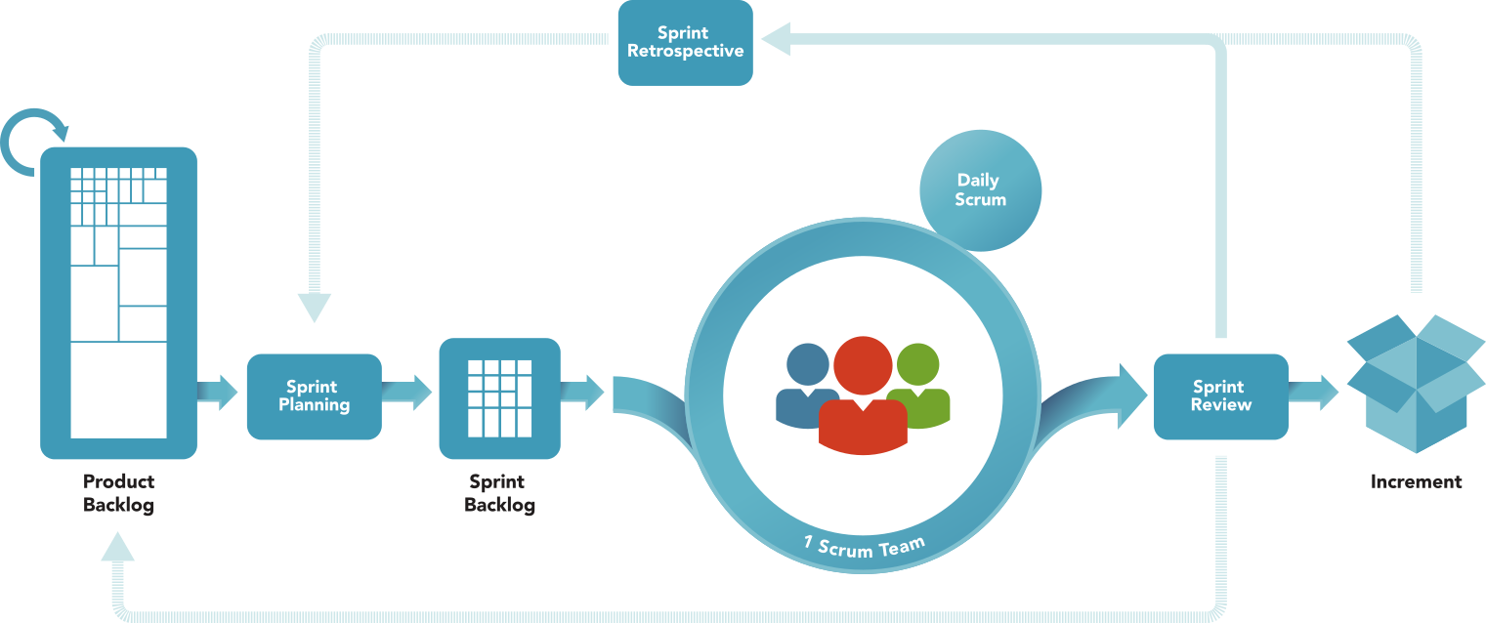
Processus Scrum
Notes:
Imaginez que vous gérez un projet de construction. Le "Product Backlog" est comme votre liste de souhaits, décrivant tout ce que vous voulez construire.
Maintenant, avant de commencer chaque phase de construction, vous avez un "Sprint Planning". C'est comme une réunion pour décider quels éléments du "Product Backlog" vous allez construire dans la prochaine étape, appelée le "Sprint".
La création du "Sprint Backlog" lance le Sprint, il est la liste spécifique des tâches à accomplir pendant le Sprint. Chaque jour, il y a une "Daily Scrum", une courte réunion pour discuter des progrès et des ajustements.
À la fin du "Sprint", il y a une "Sprint Review", où vous montrez ce que vous avez construit. Tout le monde participe. C’est une présentation qui est principalement adressée au Product Owner. C'est comme une réunion de démonstration.
Les "Increments" sont les morceaux de produit que vous construisez à chaque sprint. Chaque incrément ajoute de la valeur.
Enfin, après chaque Sprint, il y a une "Sprint Retrospective", où vous regardez ce qui a bien fonctionné et ce qui peut être amélioré. C'est comme une séance d'amélioration continue.
Scrum est un moyen agile de travailler qui favorise la transparence, la collaboration et l'adaptabilité pour créer un produit de haute qualité.
Pendant chaque mi-temps, votre équipe se rassemble pour discuter de la stratégie, c'est comme la "réunion de planification de sprint". Ensuite, vous jouez le match en essayant de marquer autant de buts que possible. De la même manière, pendant un sprint, l'équipe accomplit un ensemble de tâches, appelées "user stories", pour progresser vers l'objectif du produit.
À la fin de chaque mi-temps, il y a une "réunion de revue" où vous examinez ce qui s'est bien passé et ce qui peut être amélioré. Scrum a une "réunion de revue de sprint" similaire pour évaluer le travail accompli.
Après le match, vous avez une "réunion de rétrospective" pour discuter des leçons apprises. C'est comme la "réunion de rétrospective de sprint" dans Scrum.
Scrum favorise la communication, l'adaptabilité et la livraison régulière de résultats, tout comme dans un match de sport bien organisé. C'est une approche agile qui permet aux équipes de mieux travailler ensemble et de marquer des "but" en termes de développement de produits.

Slide 5
Avantage de Scrum #1 - Flexibilité
La flexibilité de Scrum pour s'adapter aux changements fréquents.
Notes:
Scrum est comme une danse agile. Imaginez que vous apprenez une chorégraphie, mais en cours de route, vous réalisez que la musique change. Scrum permet cette flexibilité. Vous avez un plan de danse, appelé "Sprint", qui dure environ 2 à 4 semaines. Mais à la fin de chaque sprint, vous pouvez changer de direction.
Si de nouvelles idées surgissent, si le marché évolue, ou si des priorités changent, Scrum vous permet de réajuster votre danse. Vous ne devez pas attendre jusqu'à la fin du spectacle pour apporter des modifications. Vous pouvez adapter votre chorégraphie, ou dans le cas de Scrum, votre produit, à tout moment.
Cela signifie que vous restez réactif, capable de prendre des décisions informées, et de livrer un produit qui répond vraiment aux besoins, même lorsque les choses changent fréquemment. Scrum vous permet de danser au rythme de l'évolution.

Slide 6
Avantage de Scrum #2 - Communication
La communication régulière et transparente grâce aux réunions quotidiennes.
Notes:
Imaginez que vous travaillez sur un projet en équipe, comme un orchestre qui doit jouer une symphonie. Pour que la musique soit harmonieuse, vous avez besoin de répéter régulièrement et de vous coordonner.
Les réunions quotidiennes, telles que les "Daily Scrums" de Scrum, sont comme ces répétitions. Chaque jour, tous les membres de l'orchestre se réunissent brièvement pour partager ce qu'ils ont fait la veille, ce qu'ils vont faire aujourd'hui et s'ils rencontrent des obstacles. Cela permet à tout le monde de rester synchronisé, d'éviter les dissonances et de résoudre rapidement les problèmes.
La communication quotidienne est comme jouer la musique ensemble tous les jours, ce qui crée une compréhension mutuelle, favorise la collaboration et rend le projet plus harmonieux. Elle garantit que tout le monde reste sur la même longueur d'onde et peut ajuster leur performance en temps réel pour obtenir le meilleur résultat possible.

Slide 7
Avantage de Scrum #3 - Satisfaction du client
Comment Scrum améliore la satisfaction du client grâce à une livraison continue de fonctionnalités ?
Notes:
Scrum est un peu comme la livraison régulière de cadeaux. Imaginez que vous attendez un cadeau important, mais plutôt que de tout recevoir à la fin, vous obtenez des petites surprises chaque semaine.
Scrum fonctionne de la même manière. Plutôt que d'attendre longtemps pour voir le produit final, les équipes Scrum livrent des fonctionnalités utilisables à la fin de chaque sprint, qui dure environ 2 à 4 semaines. C'est comme recevoir des parties du cadeau au fur et à mesure.
Cela signifie que le client peut commencer à utiliser et à bénéficier du produit plus tôt. Ils peuvent voir le progrès, donner leur avis et apporter des changements en cours de route. Cela rend le client heureux car ils obtiennent ce dont ils ont besoin plus rapidement, ce qui peut améliorer leur satisfaction et leur confiance dans le projet.
La livraison continue de fonctionnalités dans Scrum, c'est comme déballer progressivement un cadeau qui rend le client plus heureux à chaque ouverture.

Slide 8
Avantage de Scrum #4 - Productivité
Des gains de productivité grâce à des itérations courtes et à une meilleure gestion du temps.
Notes:
Pensez aux itérations courtes en Scrum comme à des petites étapes d'une course. Au lieu de courir pendant des heures sans repos, vous faites de courtes sprints, comme des pauses.
De même, dans Scrum, les équipes travaillent en sprints courts, généralement de 2 à 4 semaines. Cela crée un sentiment d'urgence et de concentration. Vous savez que vous avez un temps limité pour accomplir des tâches spécifiques, donc vous vous concentrez sur l'essentiel.
Cela améliore la productivité car vous évitez le gaspillage de temps sur des tâches moins importantes. De plus, à la fin de chaque sprint, vous pouvez réévaluer, ajuster et prioriser les prochaines étapes en fonction de l'apprentissage récent. Cela signifie que vous restez concentré sur ce qui est le plus important pour le projet, ce qui améliore l'efficacité globale et la qualité du travail accompli. Les itérations courtes et la gestion du temps en Scrum sont comme des sprints qui aident l'équipe à progresser rapidement et de manière efficace vers l'objectif final.

Slide 9
Conclusion
Flexibilité
Communication
Satisfaction du client
Productivité
Notes:
Imaginez que notre entreprise est comme une voiture sur une route cahoteuse. Scrum est comme un GPS qui nous guide de manière agile, nous permettant d'éviter les embûches, de rester sur la bonne voie et d'arriver à notre destination plus rapidement et en toute sécurité.
Avec Scrum, nous améliorons la transparence, la communication et la flexibilité. Les équipes sont plus autonomes, les clients plus satisfaits, et les produits sont livrés plus rapidement. Cela signifie une meilleure réactivité aux besoins changeants du marché et une réduction des risques de projet.
Scrum encourage également l'apprentissage continu et l'amélioration constante, ce qui renforce notre compétitivité à long terme. En adoptant Scrum, nous pouvons conduire notre entreprise vers une gestion de projet plus efficace et réussir à naviguer dans les défis de manière plus agile.

